Slide 1
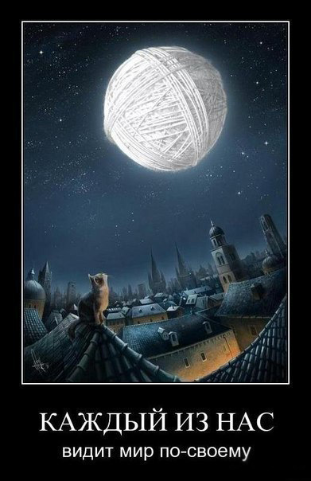
Декоративно прикладное творчество в изделиях

Slide 2
Творческая деятельность
«Деятельность, способствующая развитию целого комплекса качеств творческой личности:умственной активности;логическое мышление;стремления добывать знания,необходимые для выполнения конкретной работы;трудолюбие, способность видеть главное.

Slide 3
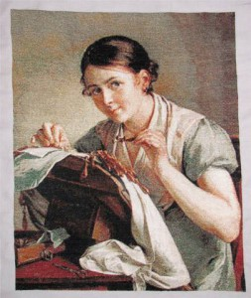
Виды творческой деятельности:
Декоративно-прикладная
Художественно-эстетическая

Slide 4
Сухомлинский В.А. сказал:
«Истоки творческих способностей и даро-ваний детей на кончиках их пальцев. От пальцев, образно говоря, идут тончай-шие ручейки,которые питают источник творческой мысли. Другими словами: чем больше мастерства в детской ладошке, тем умнее ребенок».

Slide 5
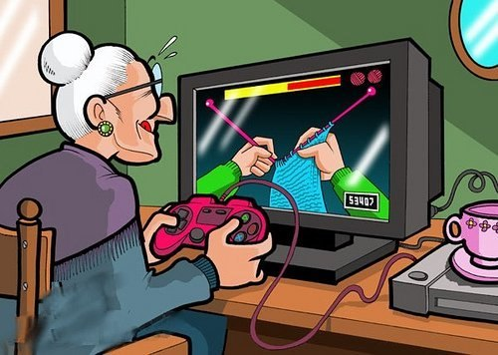
Заниматься рукоделием полезно для здоровья!
Занятия рукоделием не только приносят моральное и эстетическое удовольствие, но и лечебно воздействуют на организм.

Slide 6
Ручное вышивание устраняет головные боли и шум в ушах, умственную усталость, нервное перенапряжение;
Машинное вышивание улучшает состояние при заболеваниях органов слуха;
Вязание на спицах лечит сердечно-сосудистые заболевания, расстройства пищеварения, зубные и головные боли, воспаление почек, болезни нервной системы;

Slide 7
Вязание крючком помогает избавиться от головных, зубных и ушных болей, лечит простудные и кардиологические заболевания, склероз;
Выжигание по дереву снимает напряжение, нервные тики, помогает при лечении хронических заболеваний простудного характера;
Резьба и роспись по дереву лечит близорукость.

Slide 8
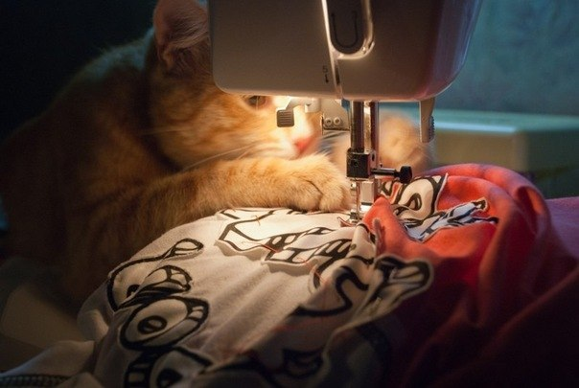
Полезное рукоделие

Slide 9
Рукоделие (словарь Ушакова)-ручной труд. Рукоделие полезно-все это понимают:
полезный отдых;
возможность творчества;
гармоничное развитие;
отношение к миру и к жизни.
Занимайтесь рукоделием! Попробуйте себя в разных видах творчества. Найдите сферу, которая вам интересна.

Slide 10
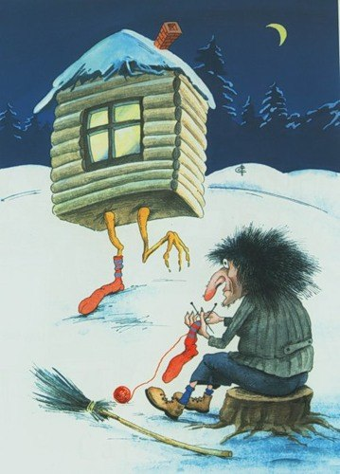
Когда Вам сложно,
тяжело в жизни,
не плачьте-
начните творить,
рукоделие вам
обязательно
поможет.

Slide 11
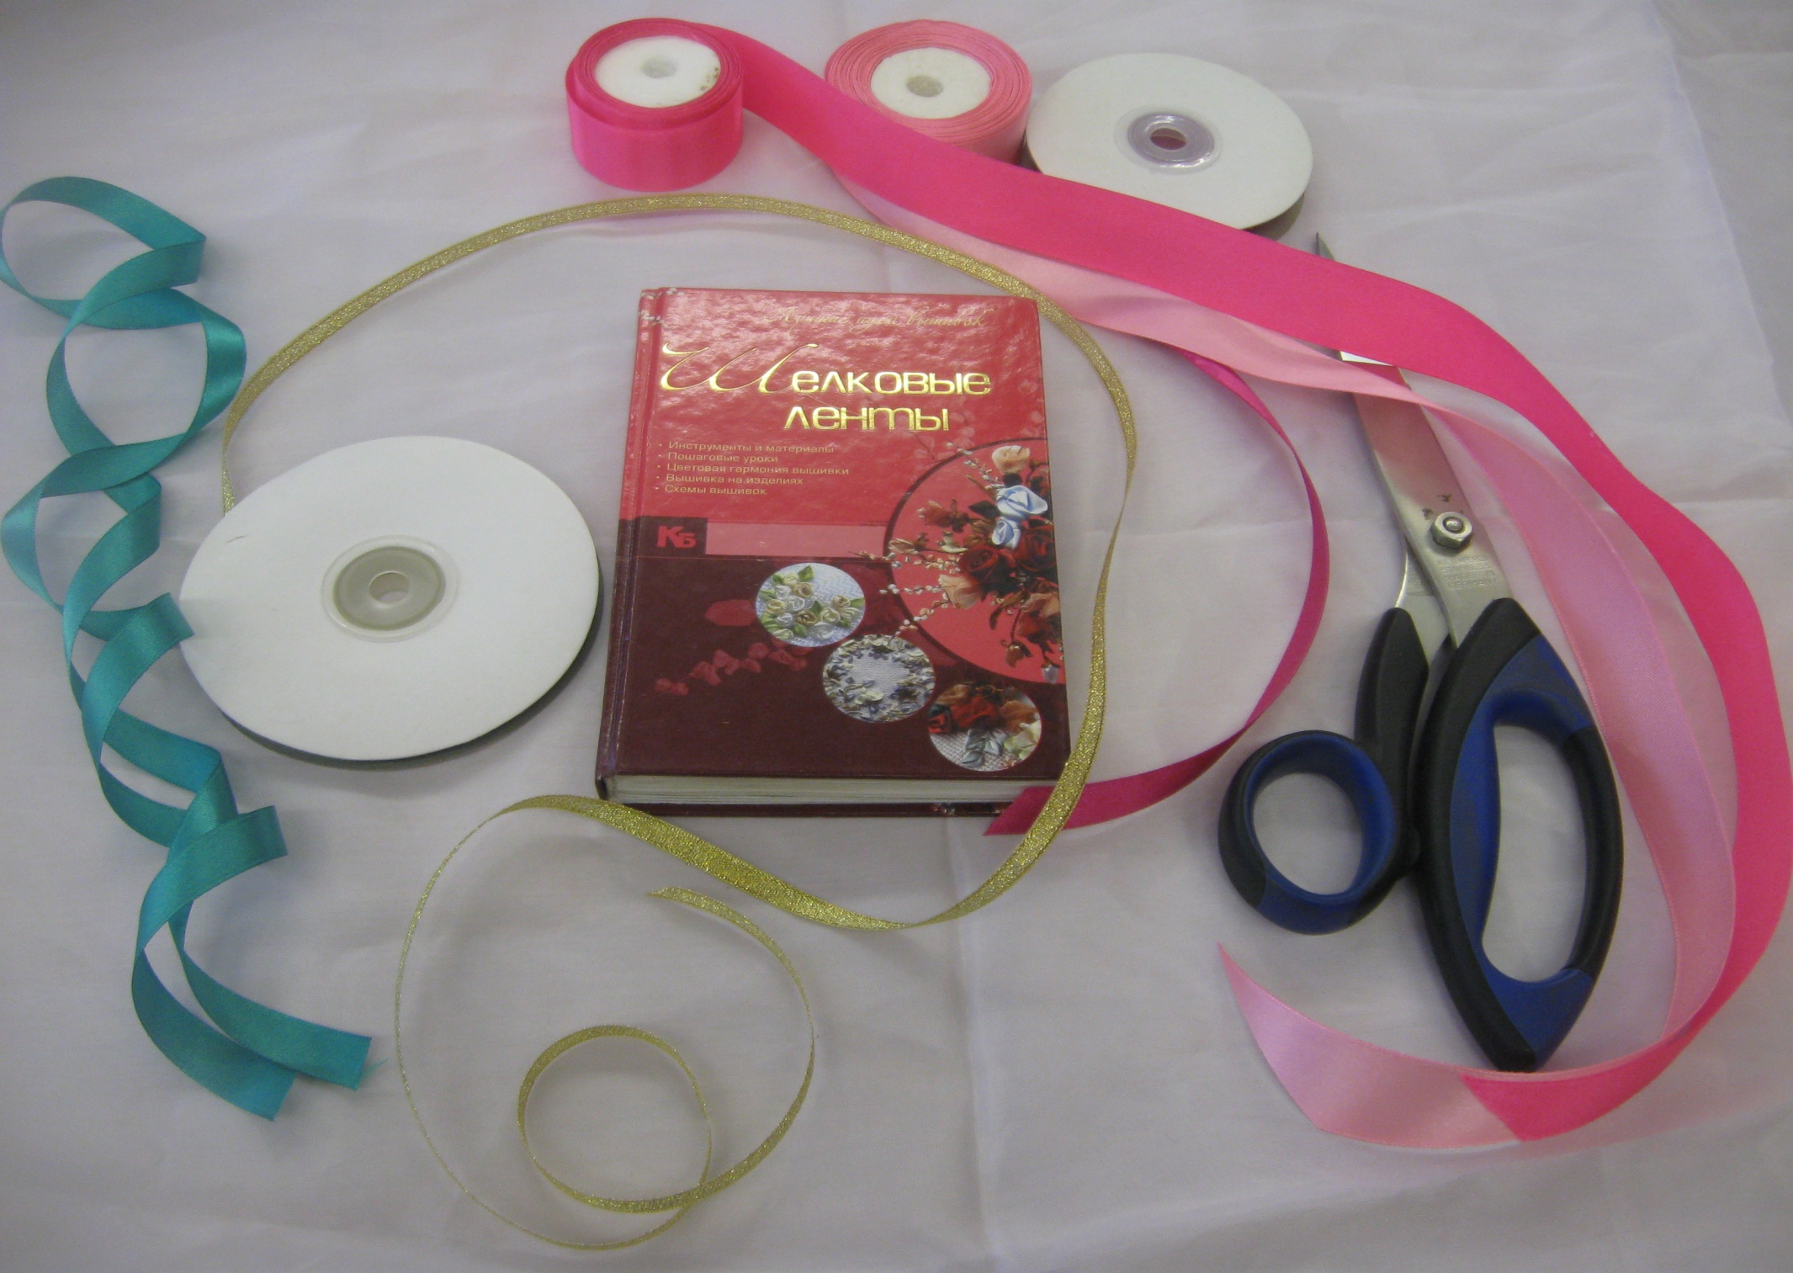

Slide 12
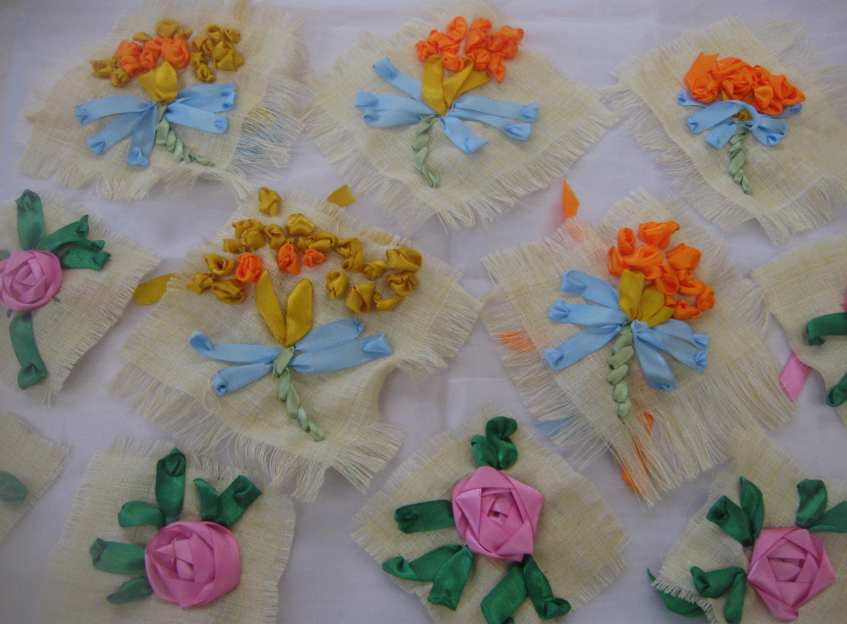

Slide 13
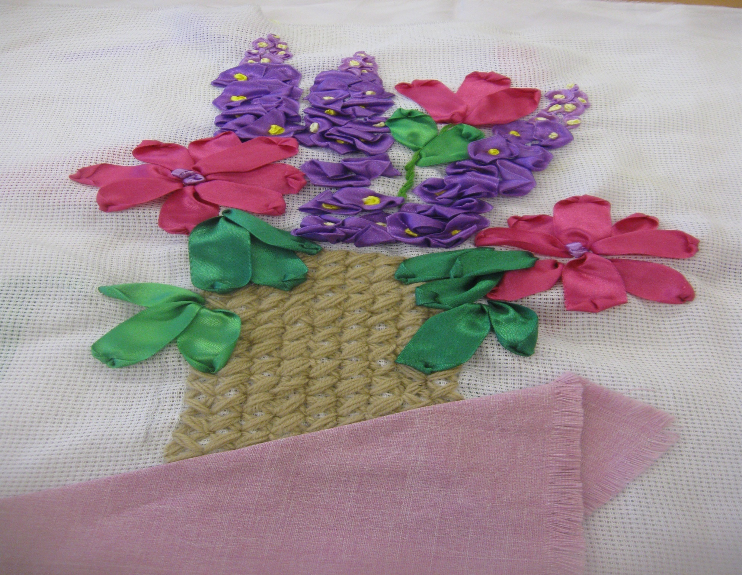

Slide 14
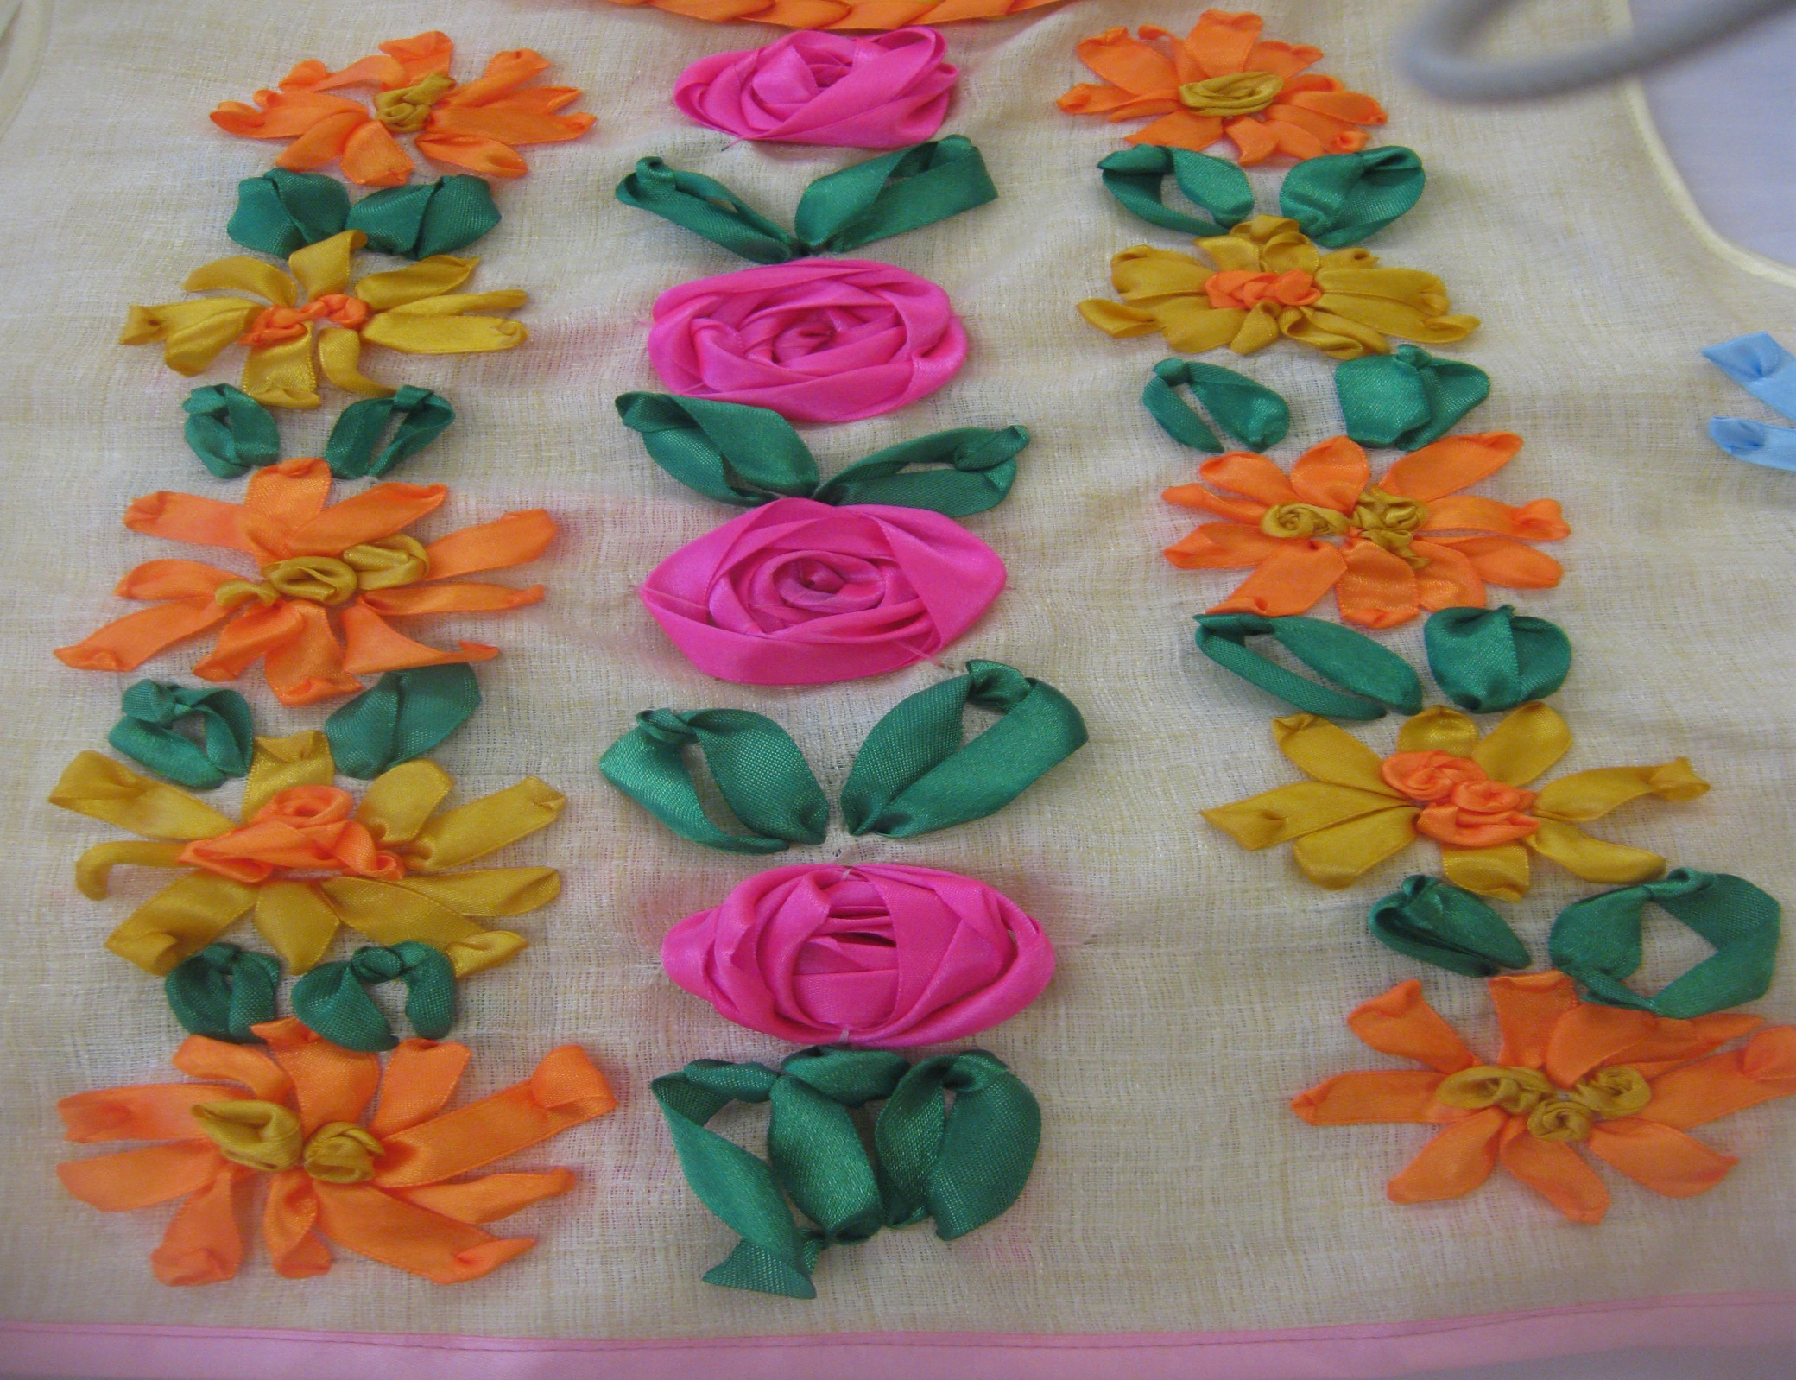

Slide 15
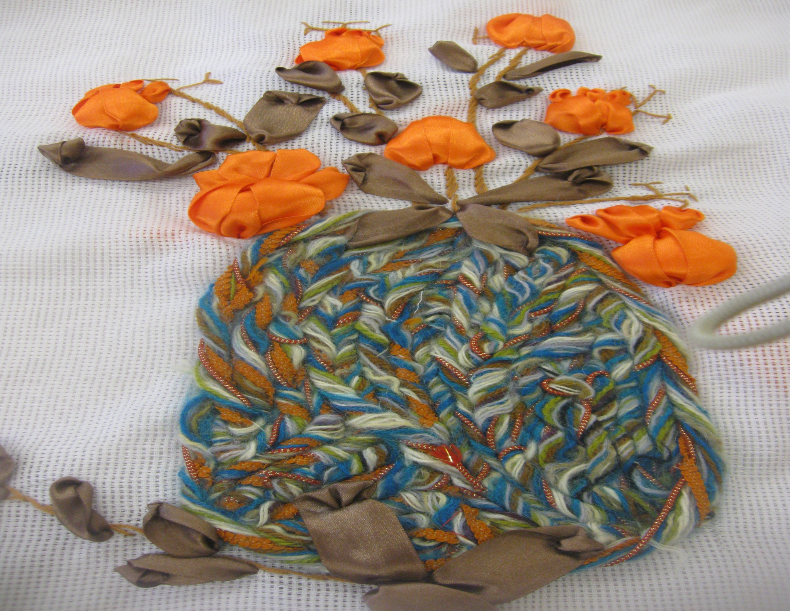

Slide 16
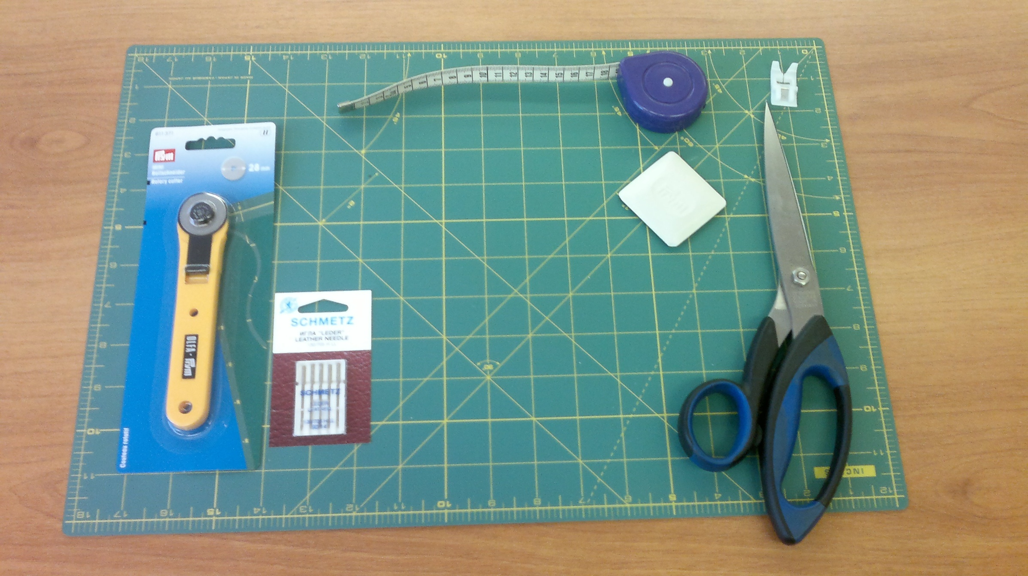

Slide 19
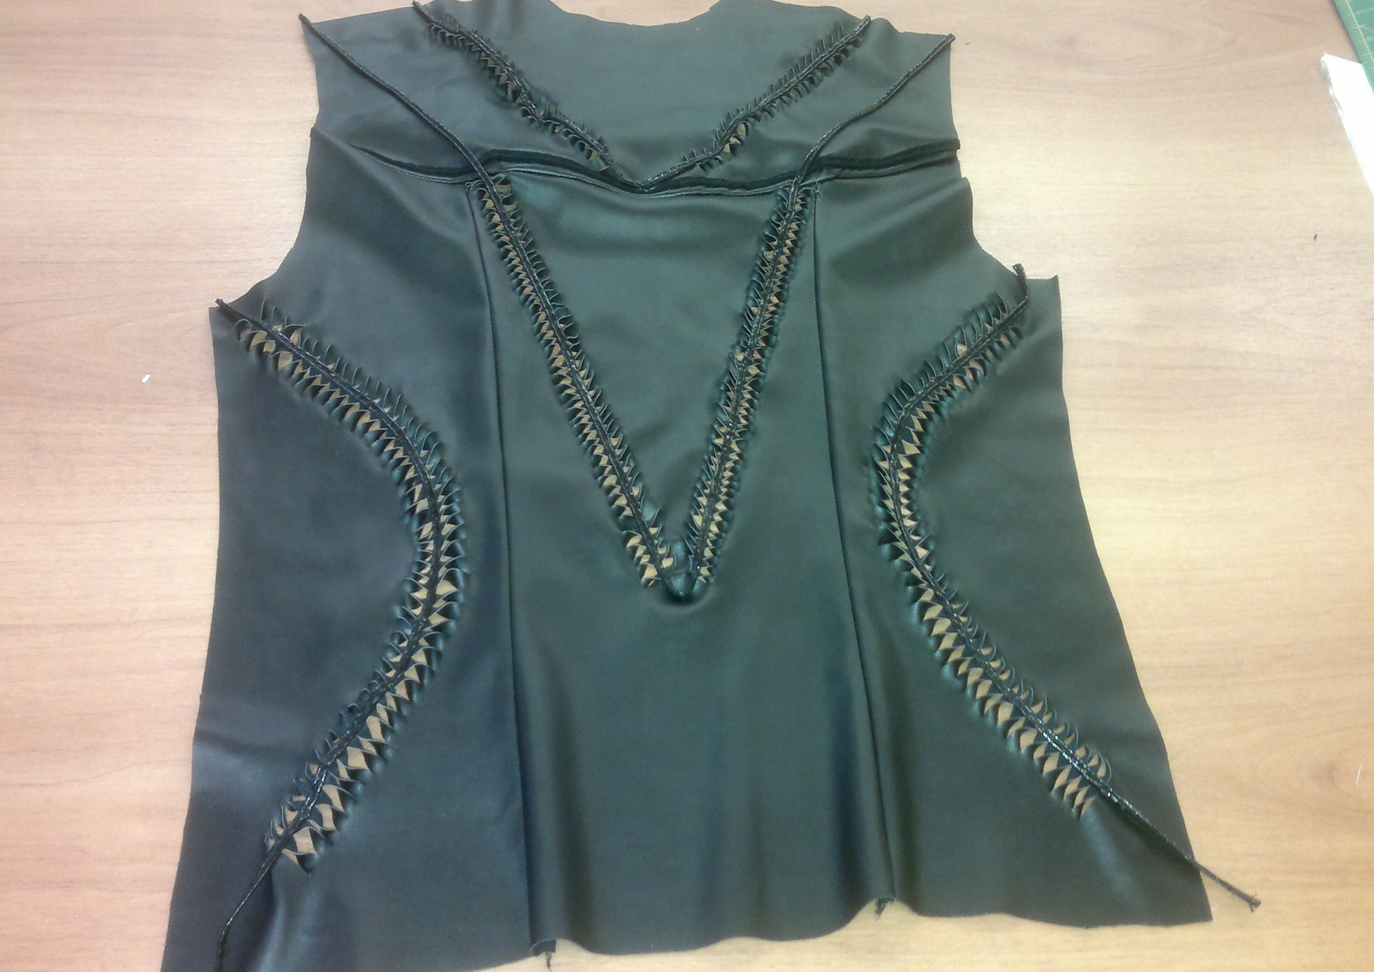

Slide 20
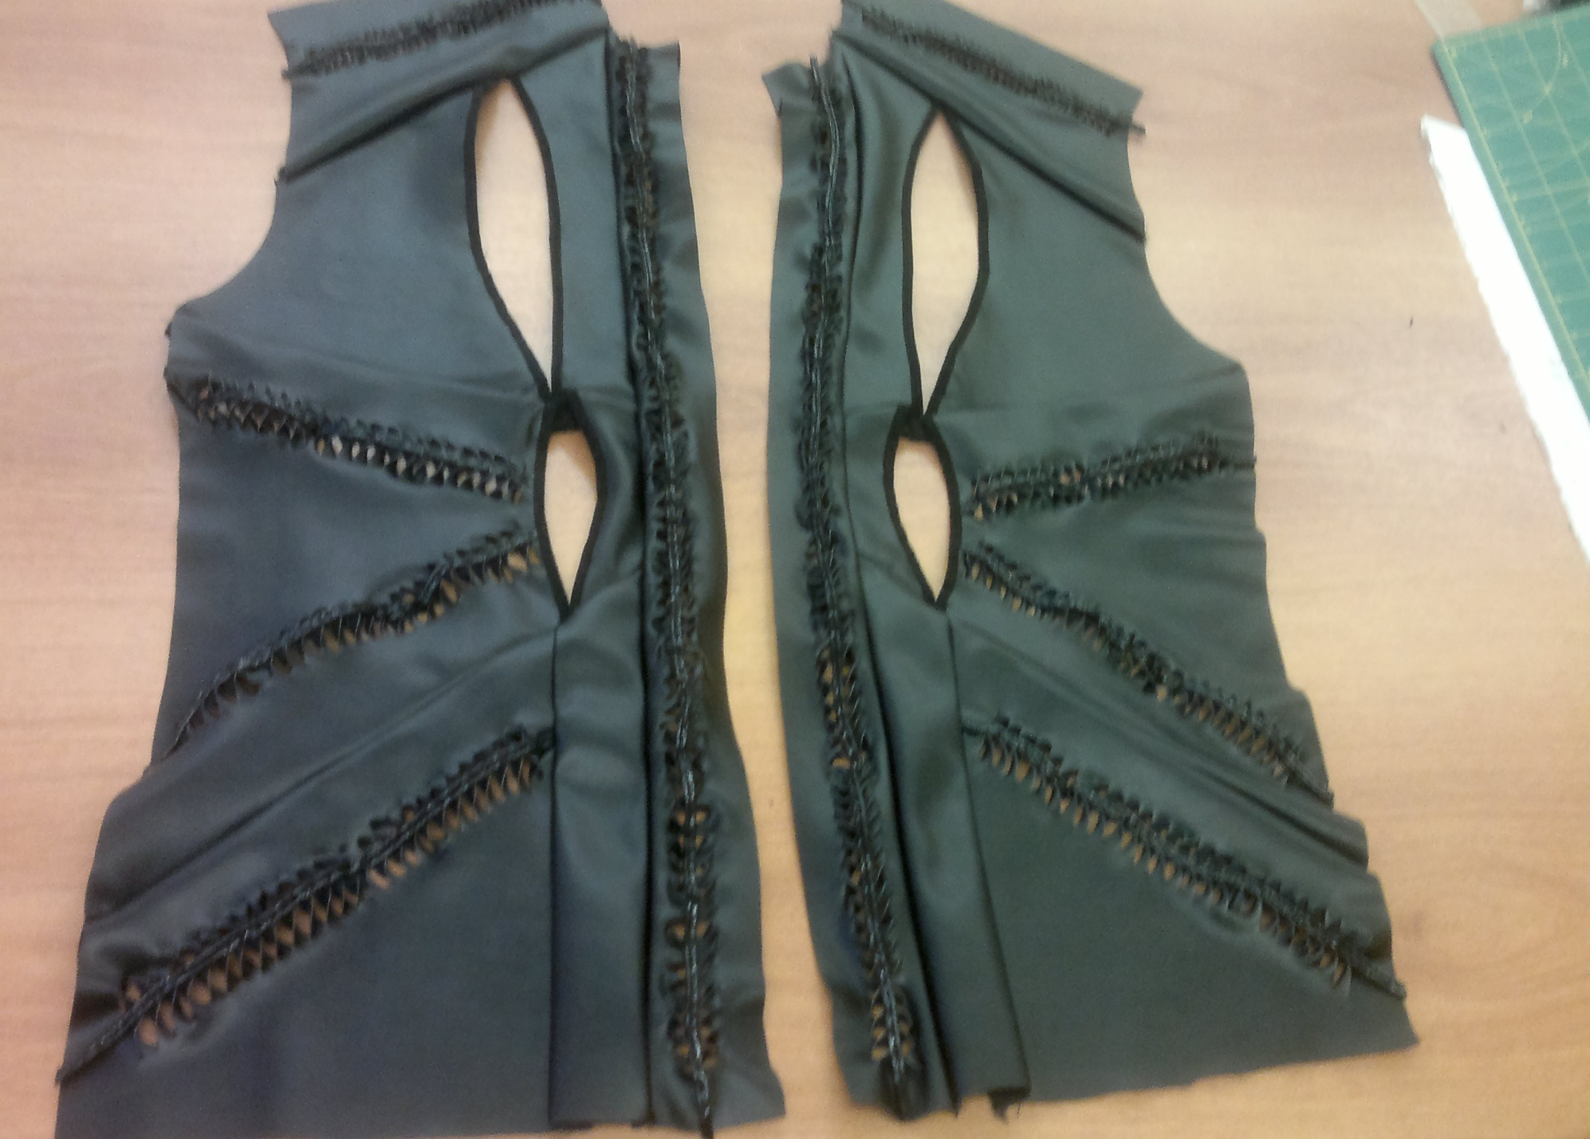

Slide 21
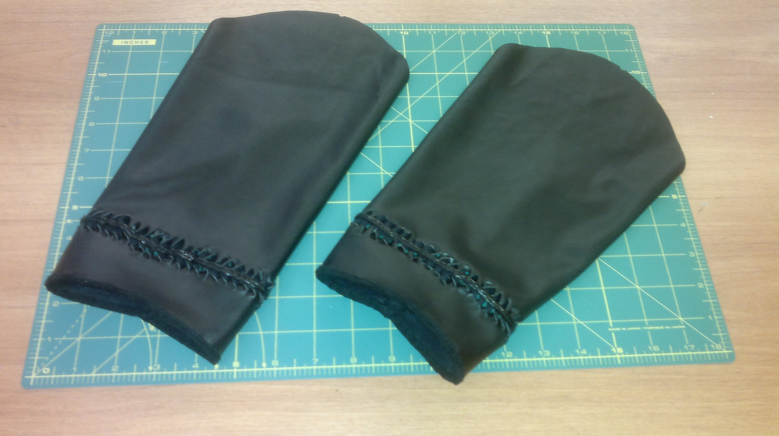

Slide 22
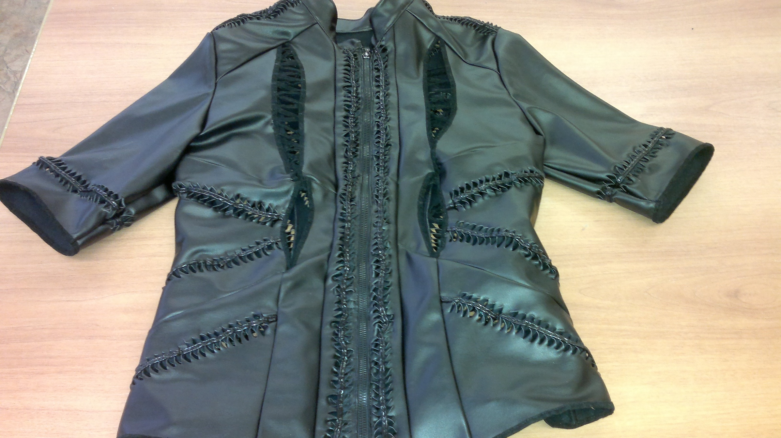

Slide 23
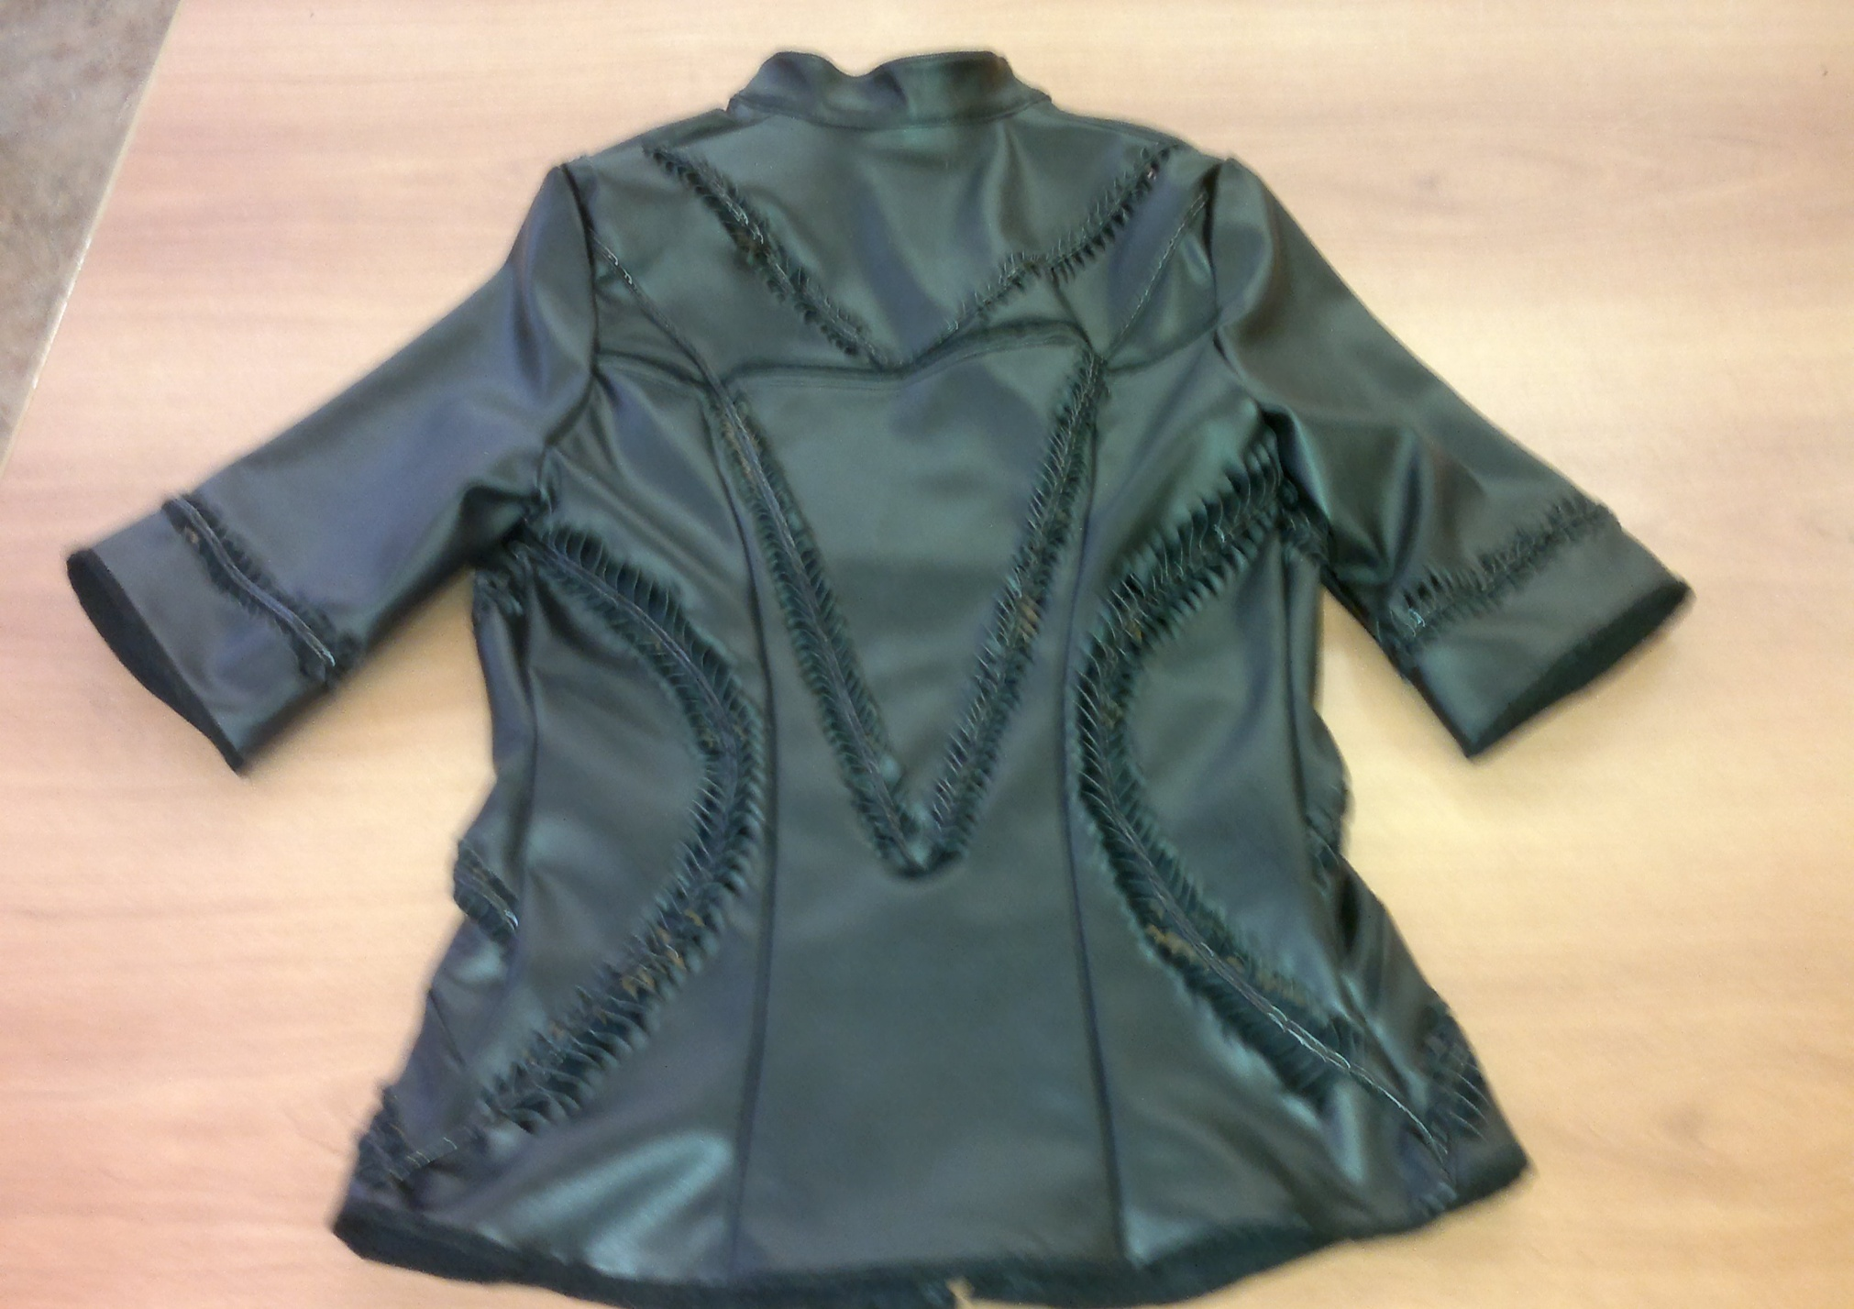

Slide 24
